Slide 1
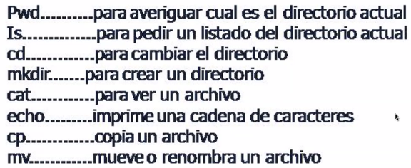

Slide 2
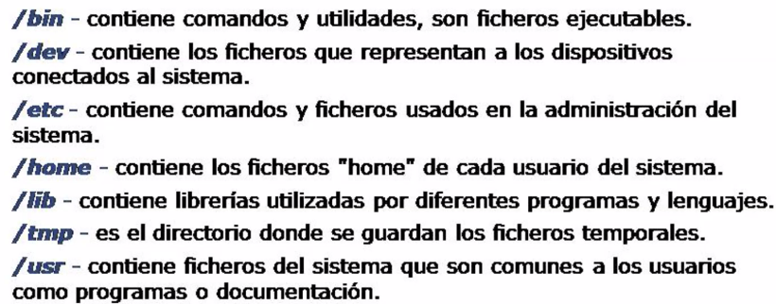

Slide 3


Slide 4
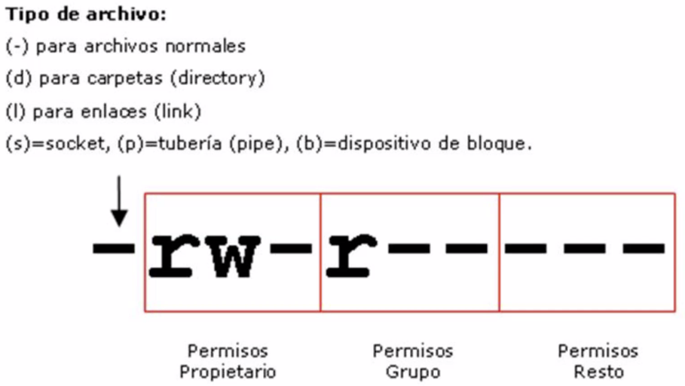

Slide 5

Ejecutar en Terminal:
Power Shell

Slide 6
